Slide 1
MÔN: ĐỊA LÍ
TRUNG DU BẮC BỘ

Slide 2
1. Vùng đồi với đỉnh tròn, sườn thoải

Slide 3
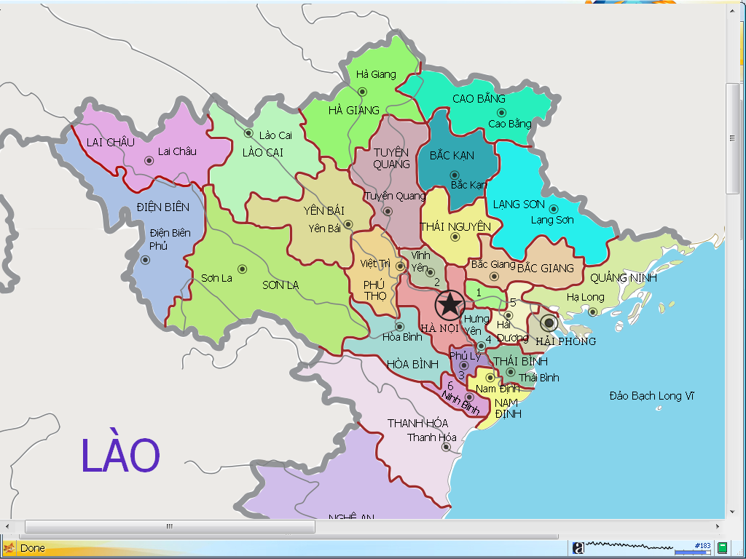
Thái Nguyên, Phú Thọ,
Vĩnh Phúc, Bắc Giang
VĨNH
PHÚC

Slide 4
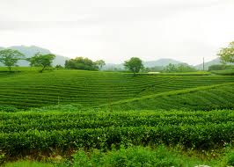
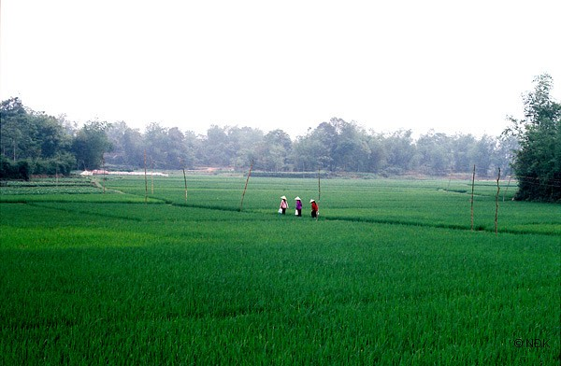
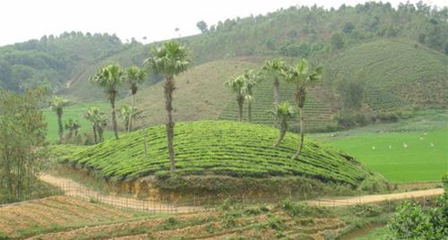
* Địa hình của vùng trung du Bắc Bộ có đặc điểm như thế nào?
+ Là vùng đồi với đỉnh tròn, sườn thoải, xếp cạnh nhau như bát úp.
* Em hãy nêu những nét riêng biệt của vùng trung du Bắc Bộ
+ Mang dấu hiệu vừa của đồng bằng vừa của miền núi.

Slide 5
Là vùng đồi
Các đỉnh tròn, sườn thoải
xếp cạnh nhau như bát úp
Trung du Bắc Bộ
Mang dấu hiệu vừa của
đồng bằng vừa của
miền núi

Slide 6
2. Chè và cây ăn quả ở trung du

Slide 7
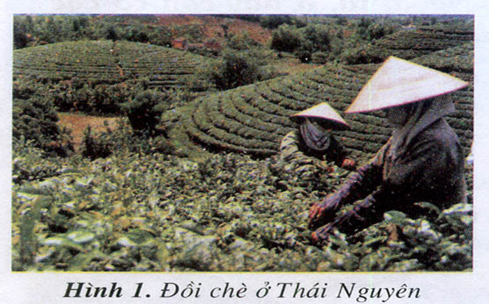
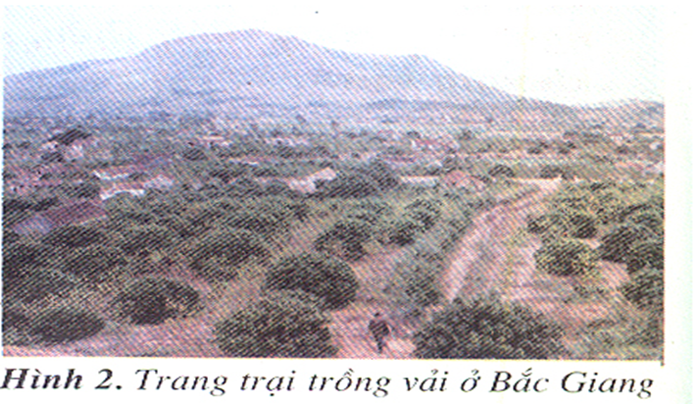
* Trung du Bắc Bộ thích hợp cho việc trồng những loại cây nào?
+ Một số loại cây: cam, chanh, dứa, vải, chè, …
* Hình 1, 2 cho biết những cây trồng nào có ở Thái Nguyên và Bắc Giang?
+ Cây chè, cây vải.
* Chè ở đây được trồng để làm gì?
+ Chè được trồng để phục vụ nhu cầu trong nước và xuất khẩu.

Slide 8
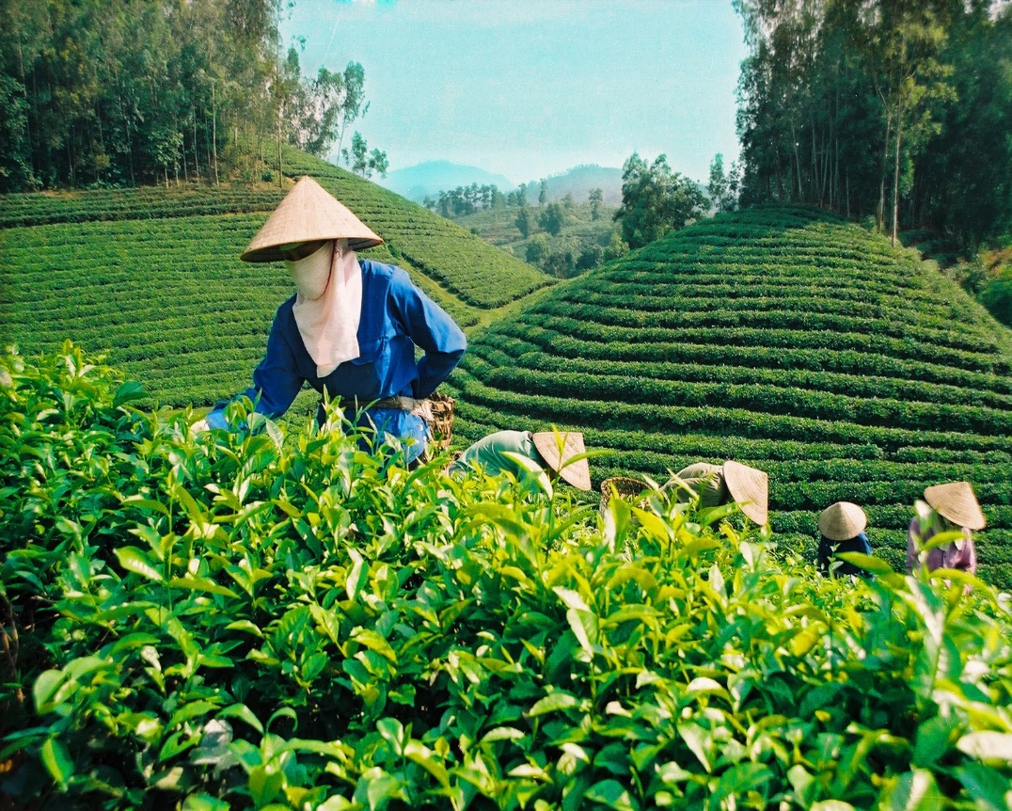
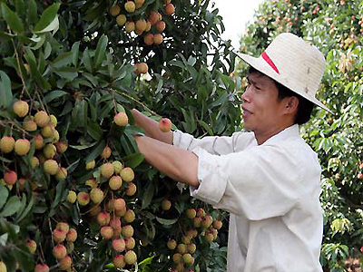
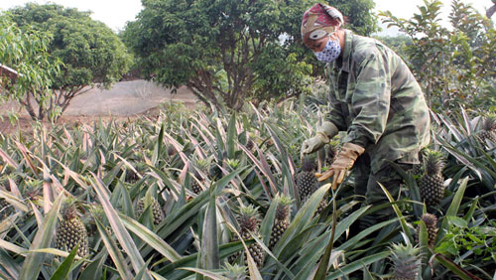
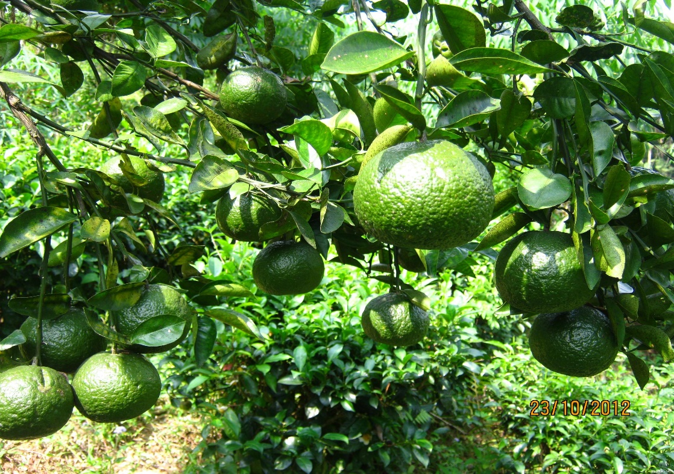

Slide 9
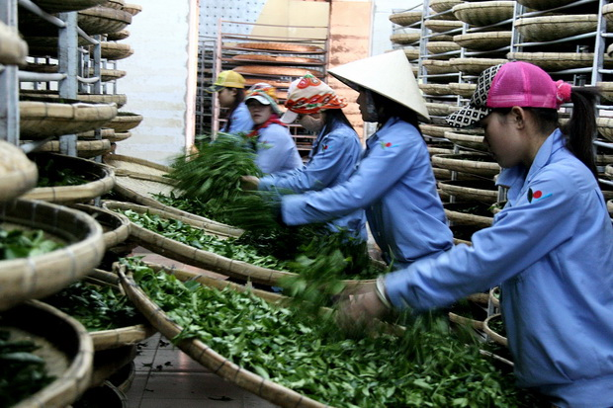
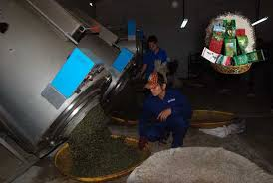
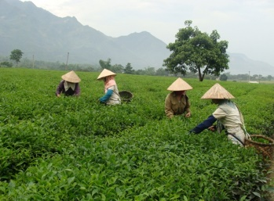
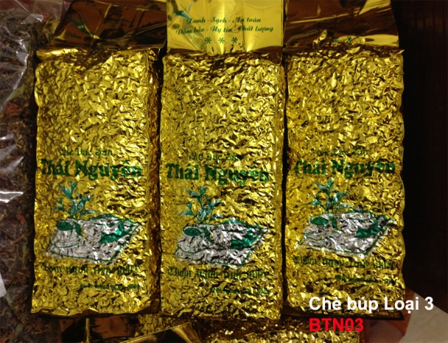
Hái chè
Phân loại chè
Vò, sấy khô
Các sản phẩm chè

Slide 10
1. Hoạt động trồng rừng và cây công nghiệp

Slide 11
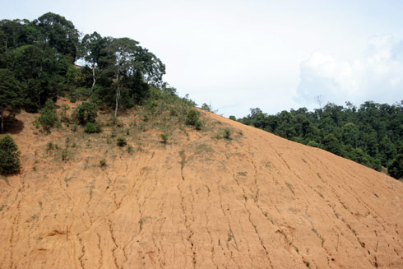
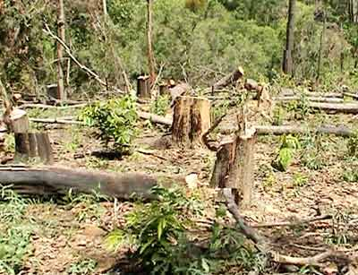
* Vì sao ở vùng trung du Bắc Bộ lại có những nơi đất trống, đồi trọc?
+ Vì rừng bị khai thác cạn kiệt do đốt phá rừng, khai thác gỗ bừi bãi, …

Slide 12
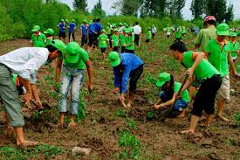
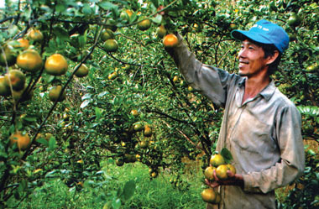
* Nêu tác dụng của việc trồng rừng và cây công nghiệp lâu năm?
+ Rừng che phủ đồi, ngăn chặn tình trạng đất bị xói mòn, chống sạt lở đất, điều hòa khí hậu, tạo thu nhập cho người dân, …

Slide 13
Ghi nhớ:
Trung du Bắc Bộ là vùng đồi với các đỉnh tròn, sườn thoải. Thế mạnh ở đây là trồng cây ăn quả và cây công nghiệp, đặc biệt là trồng chè. Đất trống, đồi trọc đang được phủ xanh bằng việc trồng rừng, trồng cây công nghiệp lâu năm và cả trồng cây ăn quả.

Slide 14
